Slide 1
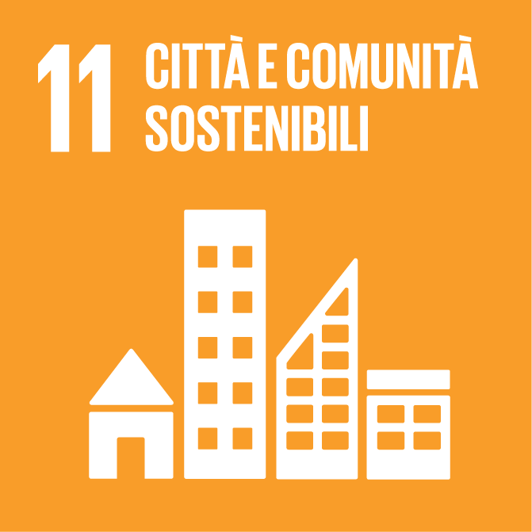
Scarichi urbani
Rendere le città e gli insediamenti umani inclusivi, sicuri, duraturi e sostenibili.
Notes:
L’obiettivo di sviluppo sostenibile n.11 di Agenda 2030 vuol rendere le città e gli insediamenti umani inclusivi, sicuri, duraturi e sostenibili
L'Obiettivo di Sviluppo Sostenibile 11 (SDG11) mira a rendere le città e le comunità più sostenibili e resilienti. L'acqua gioca un ruolo importante in questo obiettivo, poiché è un elemento essenziale per la vita umana e per la maggior parte delle attività umane. Tuttavia, gli scarichi urbani, come le acque di scarico delle case e delle industrie, possono contaminare le risorse idriche locali, causando problemi di salute e di sicurezza per le persone e per l'ambiente. Per raggiungere l'obiettivo SDG11, è importante gestire correttamente gli scarichi urbani attraverso l'installazione di impianti di trattamento delle acque reflue e la promozione di pratiche di gestione sostenibile dell'acqua nelle città. Questo può aiutare a proteggere l'ambiente e a garantire che l'acqua sia disponibile per le generazioni future.

Slide 2
Perché le città del mondo sono la chiave per l’acqua del futuro
Notes:
Con l’urbanizzazione crescente, la popolazione urbana è ormai più del 50% di quella globale. Le città costituiscono i centri dell’economia, e per questo hanno bisogno sempre più di energia e di acqua. Per questo, la gestione della quantità e della qualità delle acque nelle città - sia il loro approvvigionamento, sia il loro scarico, depurazione e riutilizzo - è cruciale per la sostenibilità futura della gestione dell’acqua, in tutti i Paesi. A maggior ragione nel sud del mondo, dove le città crescono sempre di più e dove le risorse per la gestione delle acque sono meno di quelle che servirebbero per garantire acqua pulita e igiene per tutti gli usi.

Slide 3
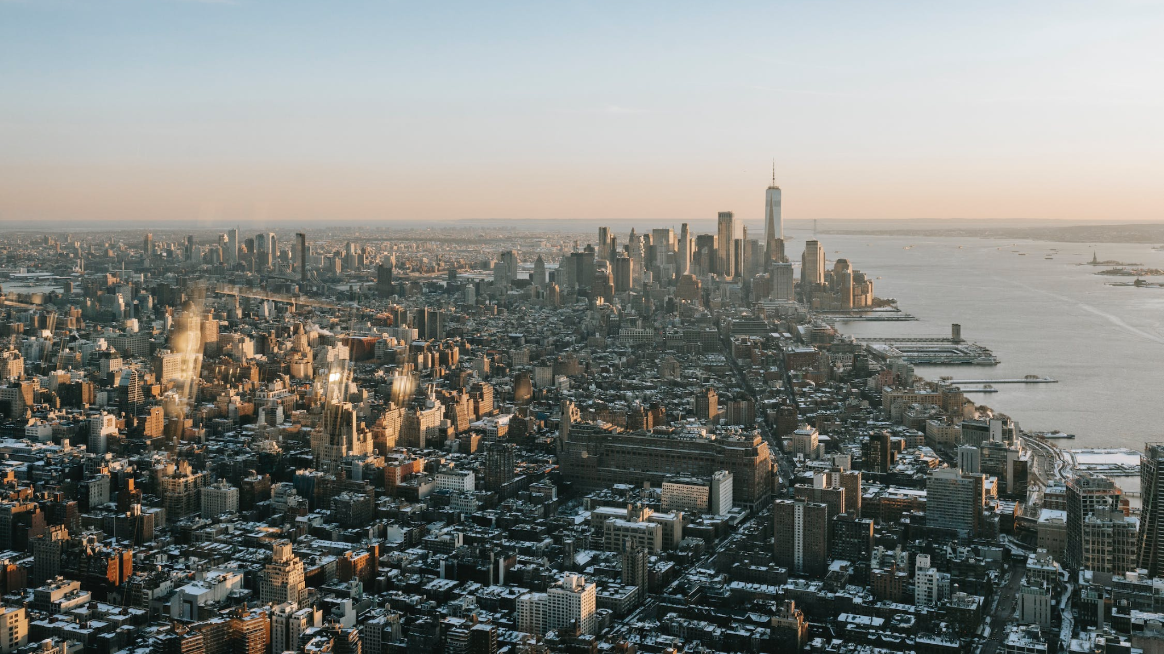
Le città
Notes:
Le città occupano attualmente il 3% circa della superficie terrestre, rappresentano il 60/80% del consumo energetico, provocano il 75% delle emissioni di carbonio.
Intere città soffrono della mancanza di collegamento tra le persone e il mondo naturale a causa della perdita degli spazi aperti, di una progettazione urbana scadente, dell’eccessiva vita virtuale a discapito di quella sociale, del divario tra poveri e ricchi, tra persone istruite e non. Quindi oggi vivere in città non significa necessariamente vivere bene. La rapida urbanizzazione, inoltre, soprattutto nei Paesi in via di sviluppo, esercita una forte pressione sull’ambiente, specialmente per la gestione della fornitura delle acque a uso umano e dello smaltimento delle acque reflue.

Slide 4
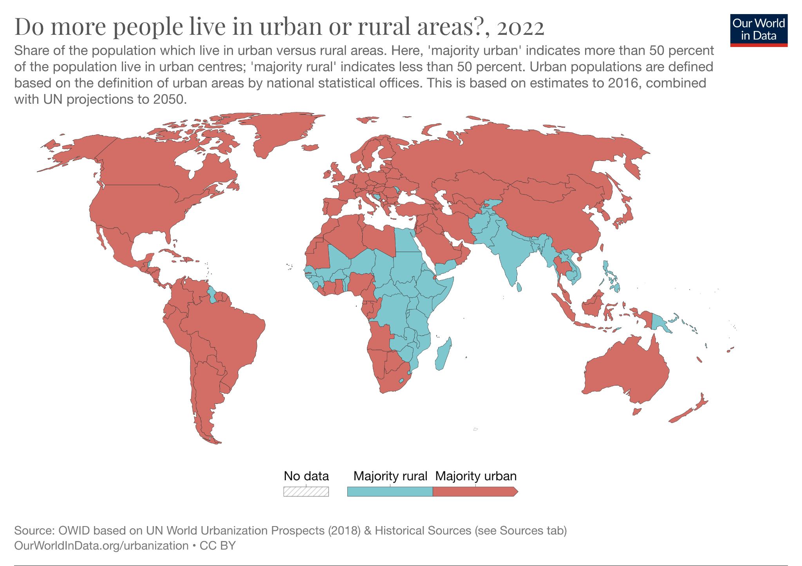
Notes:
Quota della popolazione che vive in aree urbane rispetto a quelle rurali. Qui, "maggioranza urbana" indica che oltre il 50 per cento della popolazione vive nei centri urbani; "maggioranza rurale" indica meno di 50 per cento. Le popolazioni urbane sono definite sulla base della definizione delle aree urbane da parte delle statistiche nazionali. La mappa è basata su stime fino al 2016, combinate con le proiezioni delle Nazioni Unite fino al 2050.
Nel 2008, per la prima volta nella storia del mondo, è accaduto che il numero di abitanti delle città ha superato quello di chi vive nelle aree rurali. Questo cambiamento senza precedenti ci condurrà verso un ulteriore decadimento del fragile rapporto tra esseri umani e natura oppure, se agiamo responsabilmente, verso un aumento di natura nelle città. Entro il 2050 il 70% della popolazione mondiale vivrà in città e la quasi totalità di questo aumento della popolazione avverrà in Asia e Africa.

Slide 5
IMPATTI
1
2
3
Inquinamento
Salute
Biodiversità
Gli scarichi industriali e civili delle città sono immessi nei corsi d’acqua e si concentrano nelle acque superficiali.
Le acque reflue non depurate provocano malattie sia per gli uomini che per gli animali.
Le acque reflue possono avere un impatto negativo sugli animali acquatici e sulla vita degli ecosistemi marini.
Notes:
Le acque utilizzate nelle attività umane, domestiche, industriali o agricole sono dette "acque reflue". Queste acque non dovrebbero essere riversate direttamente nel terreno, nei fiumi, nei laghi e nei mari senza prima passare da trattamenti di depurazione che le “puliscono” e le rendono compatibili con gli ecosistemi che le accolgono. Con la depurazione si eliminano dall’acqua le sostanze tossiche che vengono concentrate in fanghi che a loro volta vengono trattati e smaltiti in discariche speciali, oppure utilizzati in agricoltura o trasformati in compost.

Slide 6
Un esempio
di impatto negativo
Notes:
Nella prossima slide vedremo un esempio.
DOMANDA: Voi conoscete qualche caso in Italia o nel mondo?

Slide 7
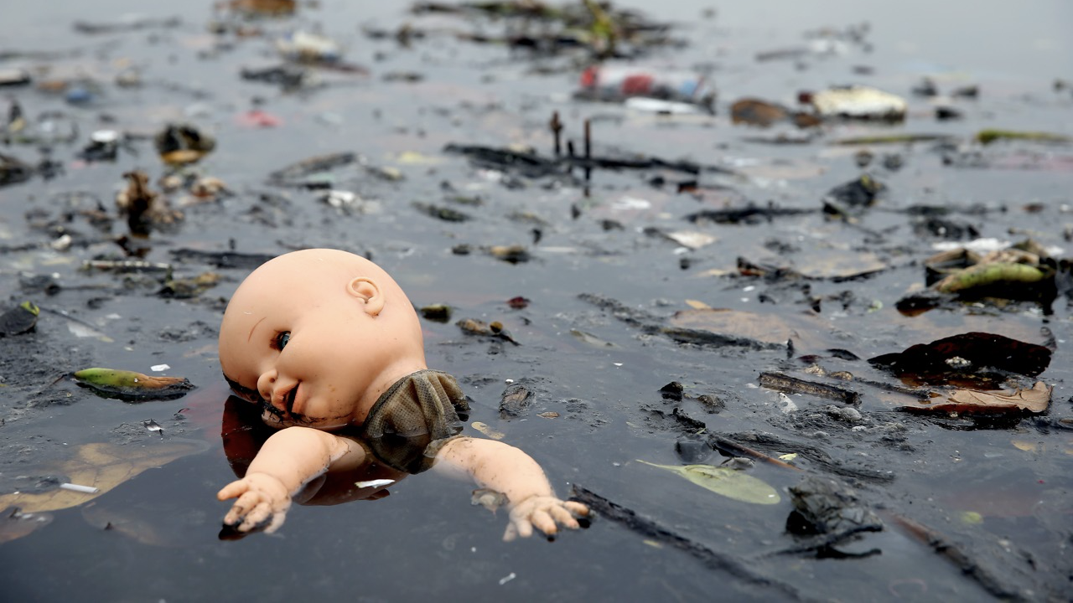
Brasile
Notes:
Nuotare con la bocca chiusa: Olimpiadi di Rio 2016! A Rio de Janeiro, la seconda città più grande del Brasile, durante le Olimpiadi del 2016, nel tratto di mare antistante le spiagge più belle, gli atleti sono stati costretti a nuotare in un mare di rifiuti e microrganismi patogeni con conseguenze gravi sulla salute umana. Ad Ipanema una delle spiagge più famose i campionamenti hanno rilevato la presenza di numerosi virus e batteri coliformi fecali che possono causare malattie respiratorie e digestive gravi, con ulteriori implicazioni su cuore e cervello. Prima delle Olimpiadi, gli abitanti hanno denunciato l'inquinamento, gli scarichi abusivi e la spazzatura che stanno interessando le acque cittadine, compreso il lago Rodrigo de Freitas. Quella di Rio de Janeiro è l’esempio negativo di come l’urbanizzazione può avere un impatto sull’ambiente e sulla qualità dell'aria e delle acque, anche a causa della non adeguata gestione dei rifiuti.

Slide 8
Una storia dal sud del mondo
Notes:
Nella prossima slide vedremo un esempio.
DOMANDA: Voi avete sentito parlare di qualche caso nel mondo?

Slide 9
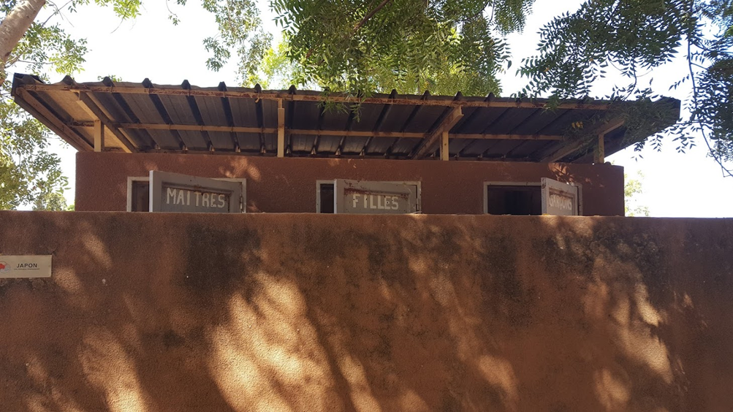
Mali
Notes:
Avere o non avere un impianto fognario e di scarichi pubblici può fare una grande differenza. Attraverso una rete di canali di raccolta, scarico e depurazione delle acque che utilizziamo nelle nostre case ogni giorno - per cucinare, mangiare, bere e utilizzare i bagni domestici - possiamo liberarci di un elemento che può potenzialmente nuocere alla salute e all’igiene non solo della nostra famiglia ma dell’intera comunità locale o centro urbano in cui viviamo. Noi possiamo anche permetterci il lusso di non utilizzare bagni pubblici: l’87% degli italiani rifiuta di utilizzarli in quanto li considera troppo sporchi (fonte Rentokil). In molte zone del mondo quella che per noi è una scelta e una possibilità, è invece una necessità. In alcune aree del mondo avere dei bagni pubblici a scuola è ancora l’unica possibilità per accedere a servizi igienici per le proprie necessità: ad esempio in questa scuola del Mali.

Slide 10
Una storia di protagonisti
Notes:
Nella prossima slide vedremo un esempio.
DOMANDA: Voi avete sentito parlare di qualche caso nel mondo?

Slide 11
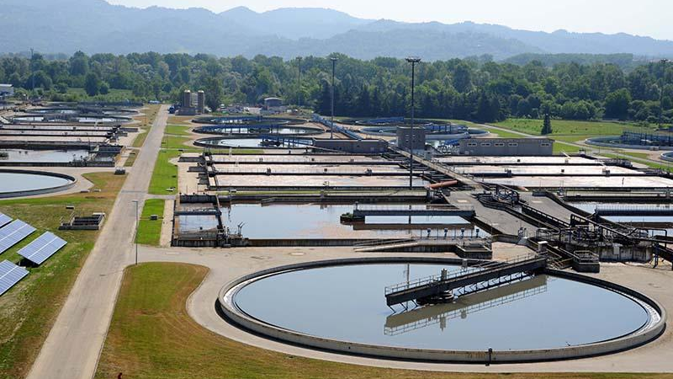
Piemonte
Notes:
La SMAT (Società Metropolitana Acque Torino), società pubblica di gestione del servizio idrico, raccoglie e distribuisce l’acqua potabile a 2,2 milioni di abitanti in circa 300 Comuni della Provincia di Torino. Una volta utilizzata, l’acqua di scarico viene raccolta nel sistema fognario della città e delle altre decine di Comuni serviti da SMAT e viene portata con grandi condotte all’impianto di depurazione delle acque Po-Sangone a Castiglione Torinese. Si tratta del più grande impianto di trattamento chimico, fisico e biologico delle acque presente in Italia, che tratta le acque di scarico di 2 milioni di abitanti e le restituisce pulite al fiume Po, producendo anche gran parte dell’energia che serve al suo funzionamento.
Nella foto l’impianto di depurazione delle acque reflue SMAT Po-Sangone a Castiglione Torinese (TO).
DOMANDA: sapete dove si trova il depuratore che raccoglie le vostre acque reflue? Che cosa arriva al depuratore dalle vostre case?

Slide 12
Una innovazione tecnologica
Notes:
Nella prossima slide vedremo un esempio.
DOMANDA: Voi avete sentito parlare di qualche caso nel mondo?

Slide 13
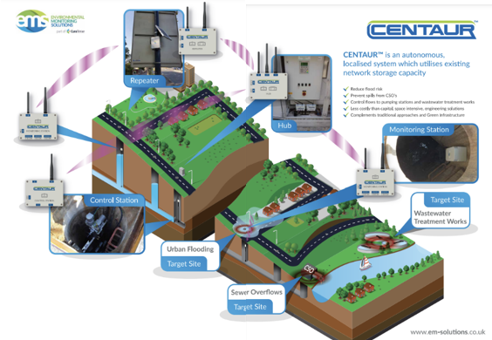
Sensori e AI
Notes:
Innovazione tecnologica
Il sistema EMS Centaur è una tecnologia innovativa che utilizza un sistema di sensori e intelligenza artificiale per controllare il sistema fognario cittadino. Questo sistema di controllo intelligente funziona in modo simile a un cervello: i sensori sparsi per tutta la rete fognaria raccolgono i dati e li inviano all’Hub centrale, proprio come funziona tra le terminazioni nervose del nostro corpo e il nostro cervello. In questo caso i sensori vengono posizionati all'interno delle tubature e inviano costantemente informazioni sul flusso dell'acqua, sulle condizioni delle tubature e su eventuali anomalie rilevate. L’intelligenza artificiale riceve e analizza questi dati e li interpreta grazie a un sistema di algoritmi, comunicando poi le informazioni utili al personale addetto alla manutenzione del sistema fognario.

Slide 14
Ora tocca a voi
Leggete la scheda sulle città sostenibili, dove troverete maggiori informazioni sugli elementi illustrati in questa presentazione.
Nella scheda troverete anche una serie
di consigli su cosa può fare ciascuno di noi per contribuire a una gestione più sostenibile dell’acqua nel mondo.
3. Preparate una vostra presentazione ecc.

Slide 15
Grazie.

